Slide 1
CLASE – MATRICES I

Slide 2
APRENDIZAJES ESPERADOS
Resolver situaciones problemáticas en contextos cotidianos, laborales o del ámbito científico, utilizando matrices.
Interpretar elementos de una matriz de acuerdo a un contexto

Slide 3
CONTENIDOS
Conceptos básicos
  Definición
  Orden
  Notación matricial
Ejemplos y ejercicios

Slide 4
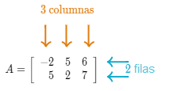
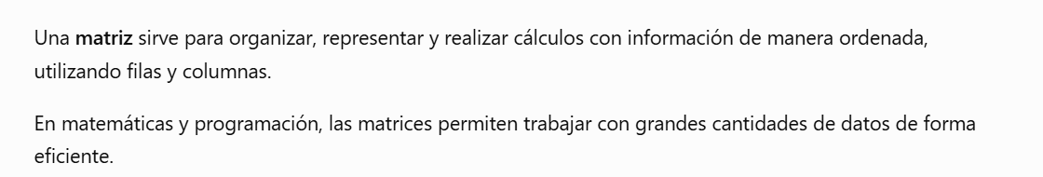
CONCEPTOS BASICOS
¿Qué es una matriz?
Conjunto de números o expresiones dispuestos en forma rectangular, formando filas y columnas.

Slide 5
CONCEPTOS BASICOS
Orden de una matriz
Se indica primero el número de filas y luego el de columnas.
En el ejemplo anterior el orden de la matriz A=2x3

Slide 6
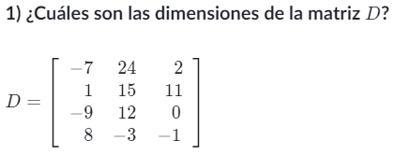
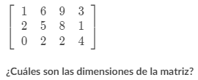
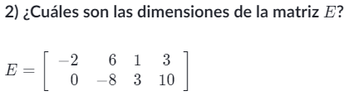

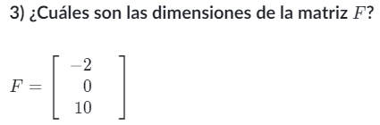
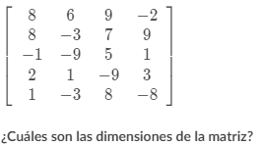
EJERCICIOS

Slide 7
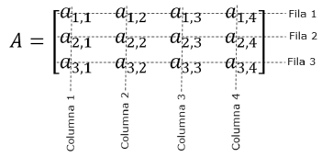
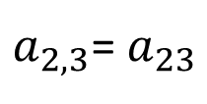
CONCEPTOS BASICOS
Notación matricial
Cada elemento de la matriz se designando usando la misma letra de la matriz, pero en minúscula.
Los subíndices indican la posición del elemento.
$a_{2,3}$= $a_{23}$
Significa que este elemento de la matriz A se encuentra en la fila 2 y en la columna 3.

Slide 8
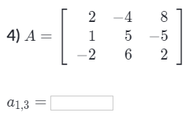
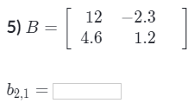
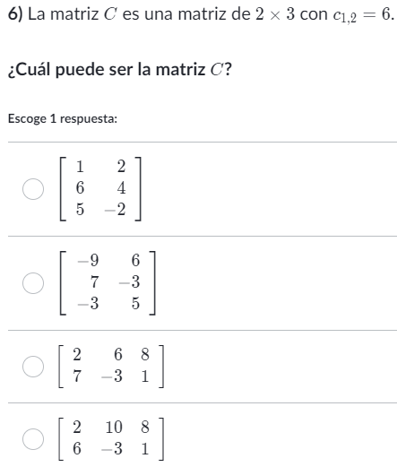
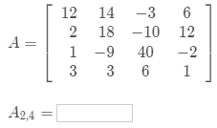
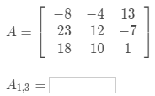
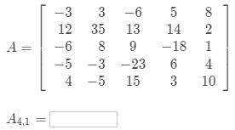
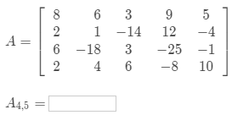




EJERCICIOS
$$a_{1,3}=$$
$$a_{2,4}=$$
$$a_{4,1}=$$
$$a_{4,5}=$$

Slide 9
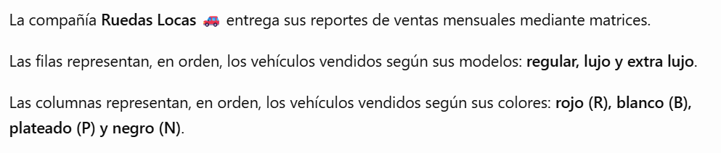
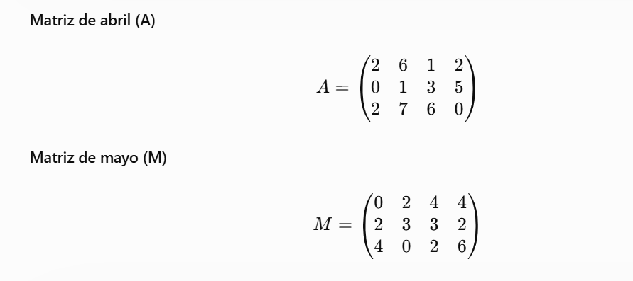
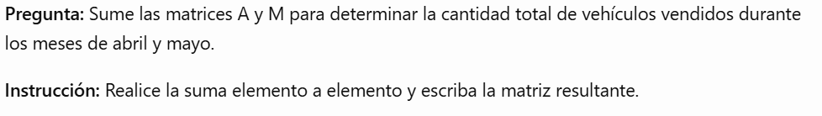
TAREA

Slide 10
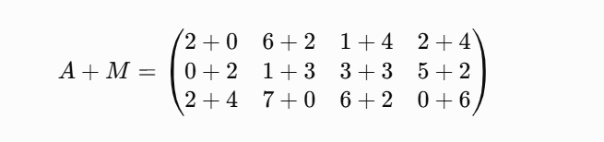
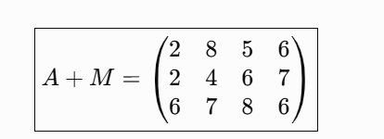
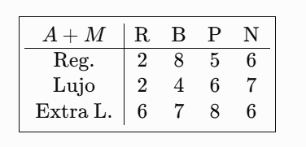
RESULTADO

Slide 11
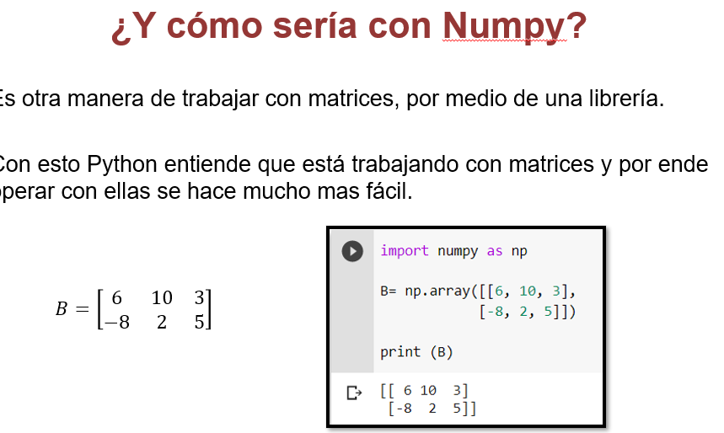
PYTHON

Slide 12
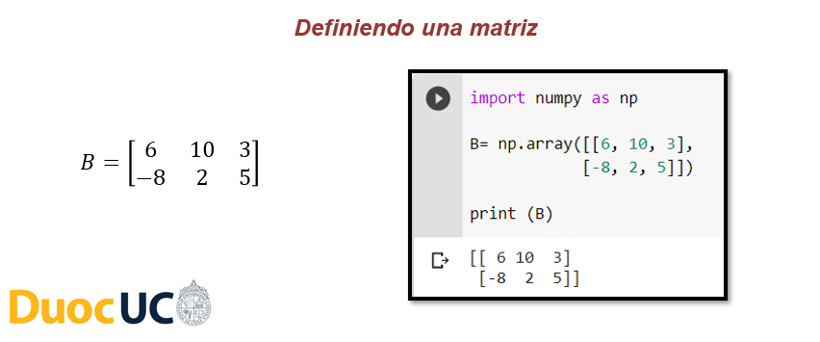
PYTHON

Slide 13
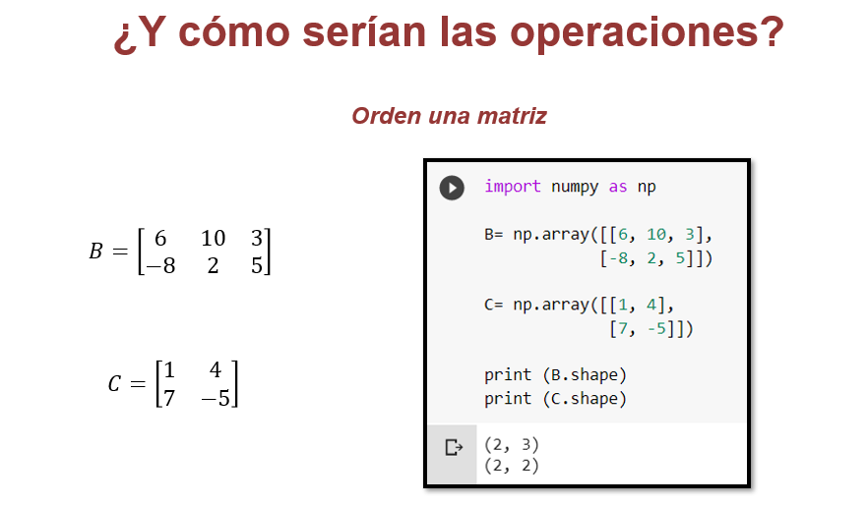
PYTHON

Slide 14
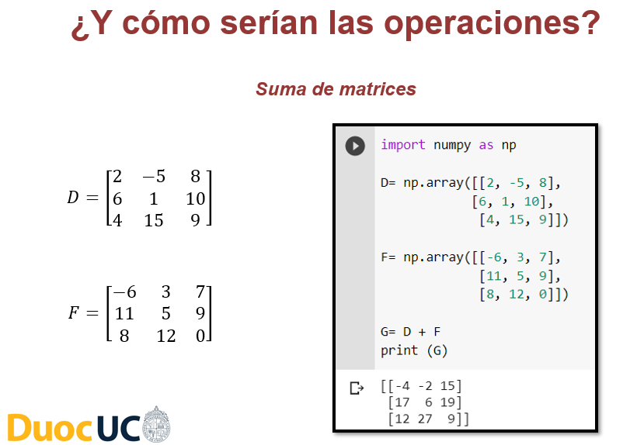
PYTHON

Slide 15
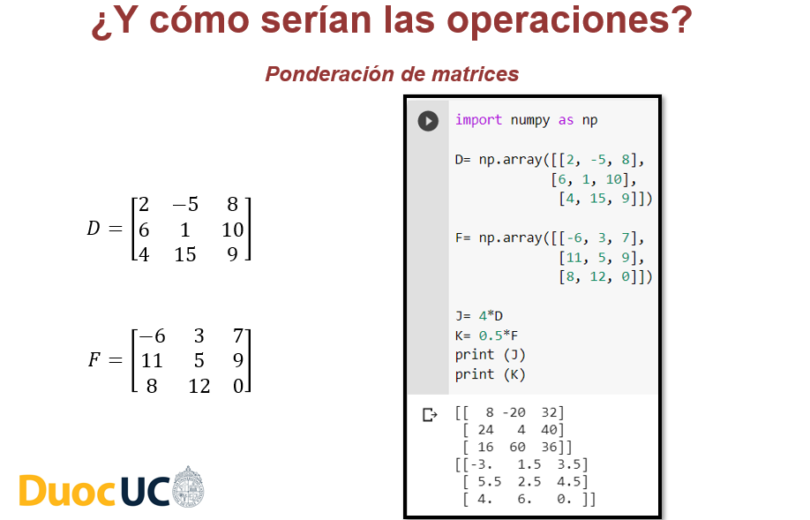
PYTHON

Slide 16
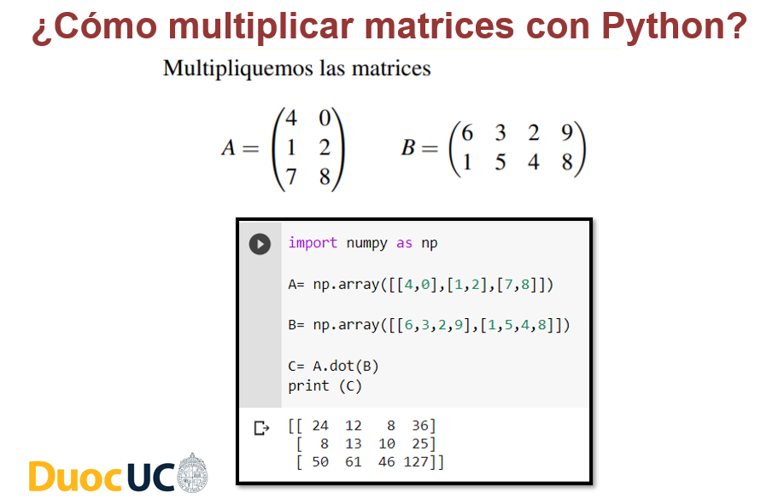
PYTHON

Slide 17
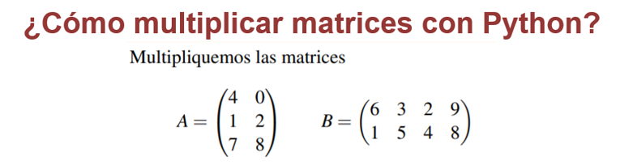
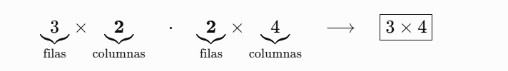
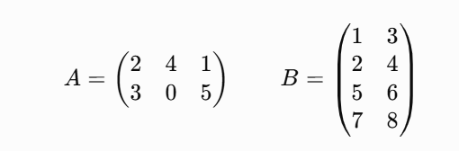

PYTHON

Slide 18
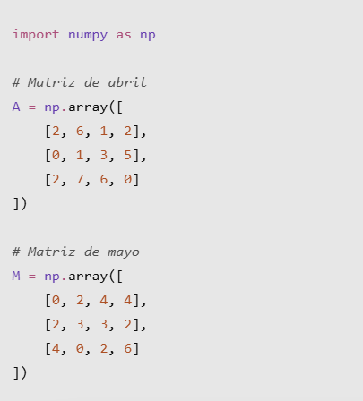

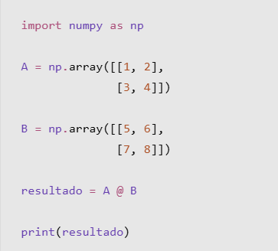
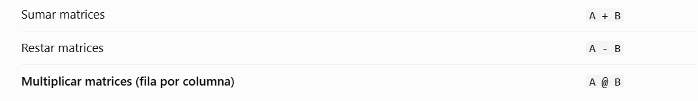
RECORDAR

Slide 19
PRÓXIMA CLASE
MATRICES_PYTHON

